Slide 1



text
class / value,
score
algorithm
pdfium
true class /
value
.html
.Rmd
.json
✓
✗
✓

Slide 2
text
class,
score
algorithm
pdfium
true class
.html
.Rmd
.json
✓
✗
✓

Slide 3
text
value,
score
algorithm
pdfium
true value
.html
.Rmd
.json
✓
✗
✓

Slide 4

Vec DB
???
!!!
results
Rel DB
identify
extract

Slide 5
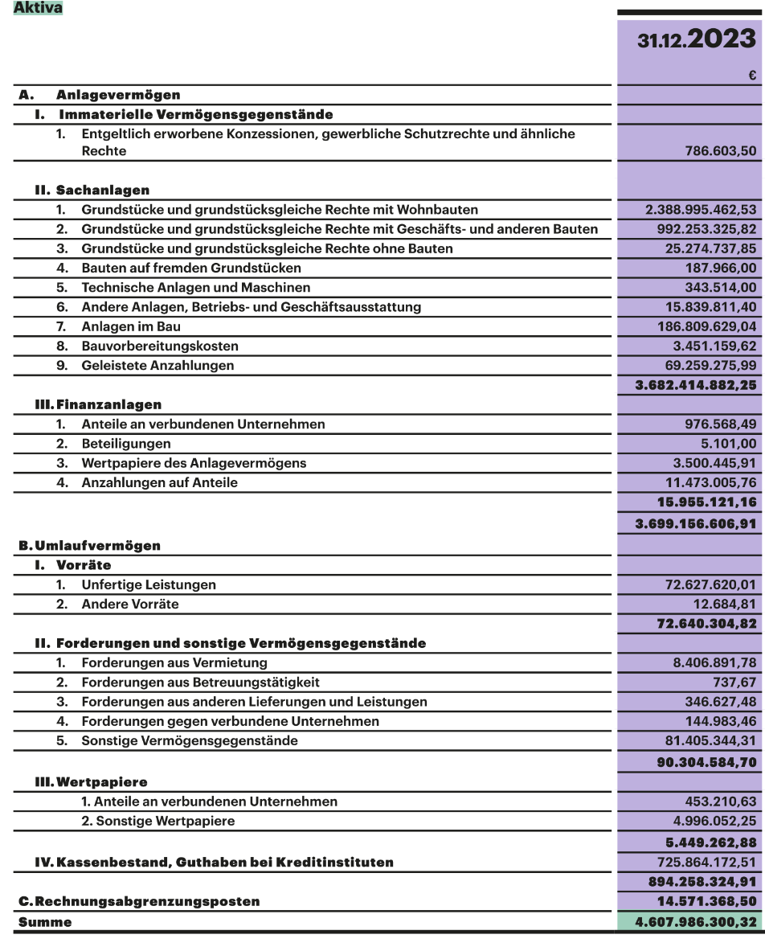
entgeltlich erworbene Konzessionen, gewerbliche Schutzrechte und aehnliche Rechte und Werte sowie Lizenzen an solchen Rechten und Werten
786603.50
Grundstuecke, grundstuecksgleiche Rechte und Bauten einschliesslich der Bauten auf fremden Grundstuecken
Technische Anlagen und Maschinen
343514.00
Andere Anlagen, Betriebs- und Geschaeftsausstattung
15839811.40
geleistete Anzahlungen und Anlagen im Bau
Sonstige Finanzanlagen

